Slide 1
Temuriylar davrida ta'lim tarbiya va pedagogik g'oyalar taraqqiyoti.
Inoqjononova Arofat

Slide 2
Reja
Temuriylar ta'lim tizimining asosiy tamoyillari
Pedagogik g'oyalar va ularning ta'limga ta'siri
Ta'lim tarbiyaning ijtimoiy va madaniy ahamiyati

Slide 3
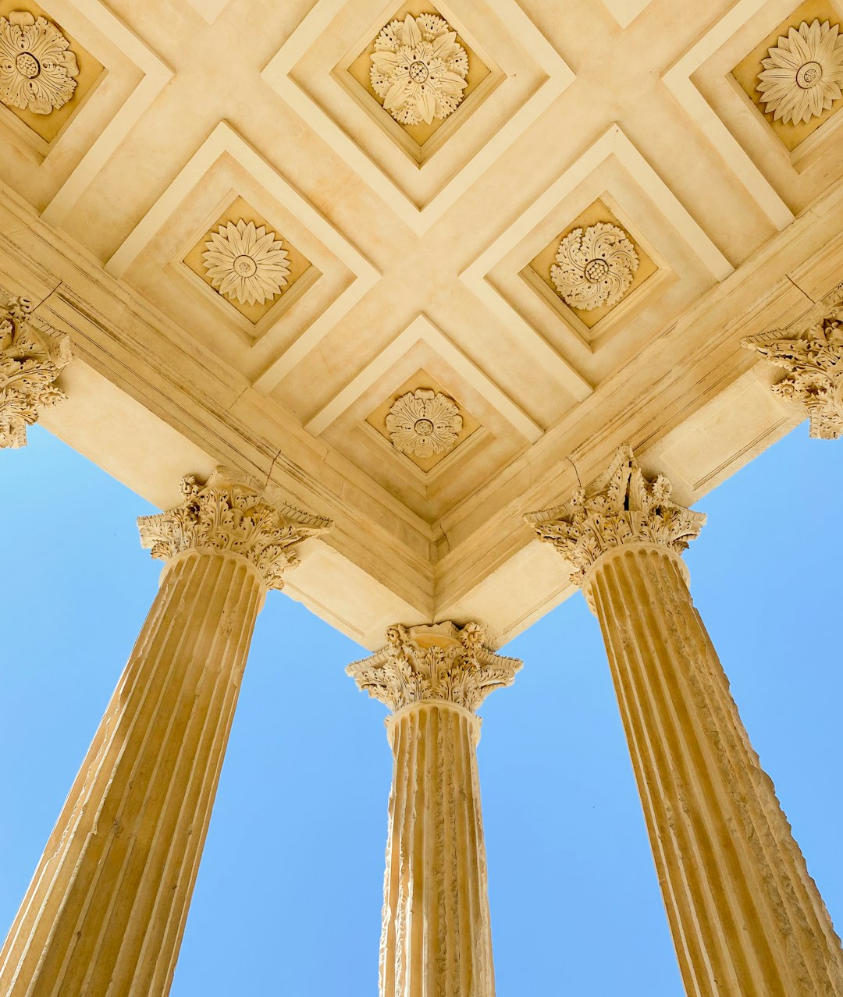
Temuriylar ta'lim tizimining asosiy tamoyillari
Temuriylar davrida ta'lim tizimi o'zining noyob tamoyillari bilan ajralib turardi. Bu davrda ta'lim, asosan, diniy va ilmiy bilimlarni rivojlantirishga qaratilgan edi. Ta'lim tizimining asosiy tamoyillari quyidagilardan iborat: 1. **Yuqori malakali o'qituvchilar**: O'qituvchilar o'z sohalarida yuqori bilimga ega bo'lishlari zarur edi. 2. **Ilmiy va diniy ta'lim**: Ta'lim jarayoni diniy bilimlar bilan birga, ilmiy bilimlarni ham o'z ichiga olgan. 3. **Ta'limning keng ko'lamliligi**: Ta'lim jarayonida turli fanlar, jumladan, matematikalar, astronomiya va tibbiyot kabi fanlar o'qitilgan. 4. **Ta'lim muassasalari**: Temuriylar davrida madrasalar va boshqa ta'lim muassasalari tashkil etilgan, bu esa ta'lim tizimini yanada rivojlantirgan. Ta'lim tizimining bu tamoyillari o'z davrida juda muhim ahamiyatga ega bo'lgan.
Photo by Ana Frantz on Unsplash

Slide 4
Ta'lim tizimining asosiy tamoyillari
O'quv dasturlari va mazmuni, ta'lim tizimining asosiy tarkibiy qismi bo'lib, talabalar uchun muhim bilim va ko'nikmalarni taqdim etadi. Temuriylar davrida o'quv dasturlari, asosan, ilmiy va axloqiy qadriyatlarni o'z ichiga olgan. Bu dasturlar o'z ichiga matematika, astronomiya, tibbiyot va adabiyot kabi fanlarni olgan.
O'qituvchilar va o'quvchilar o'rtasidagi munosabatlar ta'lim jarayonining muhim jihatlaridan biridir. O'qituvchilar talabalarni bilim olishga rag'batlantirishda, ijodkorlik va innovatsiyalarni joriy etishda muhim rol o'ynaydi. Ta'limda axloqiy qadriyatlar, masalan, hurmat, adolat va halollik, o'quvchilarning shaxsiy rivojlanishida va jamiyatda ijobiy o'zgarishlarga olib kelishda asosiy ahamiyatga ega.

Slide 5
Temuriylar ta'lim tizimining rivojlanishi
1. Ta'lim muassasalari va ularning ahamiyati: Temuriylar davrida madrasa va maktablar ta'lim berishning asosiy muassasalari bo'lgan. Bu muassasalar ilm-fan va madaniyat rivoji uchun zamin yaratdi.
2. O'qitish uslublaridagi o'zgarishlar: O'qitish uslublari o'zgarib, talabalar bilan interaktiv muloqot va amaliy mashg'ulotlarga e'tibor berilgan.
3. Ta'limning ijtimoiy va madaniy ta'siri: Ta'lim ijtimoiy qatlamlar orasidagi aloqalarni kuchaytirib, madaniyatni rivojlantirishda muhim rol o'ynadi.
4. Ta'lim tizimidagi muvaffaqiyatlar va qiyinchiliklar: Ta'lim tizimining muvaffaqiyatlari mamlakatni rivojlantirishda yordam bergan, lekin moliyaviy va inson resurslari bilan bog'liq qiyinchiliklar ham mavjud bo'lgan.
Temuriylar davrida ta'lim tizimining rivojlanishi, muassasalari va o'qitish uslublari.

Slide 6
Pedagogik g'oyalar va ta'lim jihatlari
Pedagogik g'oyalar ta'lim jarayonida muhim rol o'ynaydi. Ular nafaqat ta'lim metodlarini belgilaydi, balki o'quvchilarni tarbiyalashda asosiy yo'nalishlarni ham ko'rsatadi. O'zbekistonda ta'limning muhim yo'nalishlaridan biri an'anaviy va zamonaviy pedagogik g'oyalarni uyg'unlashtirishdir. Masalan, Temuriylar davridagi ta'lim tizimida o'qituvchilarning roli va o'quvchilarni bilish jarayonida faol ishtirok etishlari ta'lim sifatini oshirishga yordam berdi. Bunday g'oyalar hozirgi kunda ham o'qitish metodlarida qo'llanilmoqda va ta'lim jarayonini yanada samarali qilmoqda. O'qituvchilar va talabalar o'rtasidagi muloqot va hamkorlik ta'lim jarayonini boyitadi va o'quvchilarning ijodiy fikrlashini rivojlantiradi.
Photo by Ana Frantz on Unsplash

Slide 7
Pedagogik g'oyalarning rivojlanishi
Pedagogik g'oyalar tarixi - bu ta'lim tizimlarining rivojlanishiga ta'sir ko'rsatgan muhim jarayon. Temuriylar davrida ishlab chiqilgan g'oyalar, ta'limning asosiy tamoyillarini belgilab berdi va o'z davrida ilg'or fikrlar bilan boyitildi, bu esa xalq ta'limining sifatini oshirishga xizmat qildi.
O'zbek pedagogik g'oyalari o'ziga xos xususiyatlarga ega bo'lib, ularda milliy qadriyatlar va an'analar aks etadi. Bu g'oyalar, shuningdek, yosh avlodni tarbiyalashda muhim rol o'ynaydi va zamonaviy ta'lim jarayonida o'z o'rnini topmoqda. O'zbek pedagogikasidagi yangiliklar, ta'lim metodikalarini zamonaviylashtirish va talabalar uchun qulay sharoitlar yaratishga qaratilgan.

Slide 8
Pedagogik g'oyalarning ta'limdagi ahamiyati
Pedagogik g'oyalar ta'lim tizimida muhim o'rin tutadi. Ular, avvalo, ta'limdagi o'zgarishlarga olib keladi. Masalan, xalqaro ta'lim tajribalari va zamonaviy pedagogik uslublar o'quv jarayonini yanada samarali qiladi. Ta'lim jarayonining o'zgarishi pedagogik g'oyalarning rivojlanishi bilan bog'liq. O'quvchilarning ehtiyojlari va talablariga mos ravishda ta'lim metodologiyasini yangilash zarur. Shuningdek, ta'limga ta'sir qiluvchi omillar, masalan, iqtisodiy, ijtimoiy va madaniy sharoitlar, pedagogik g'oyalar bilan chambarchas bog'liq. Bu omillar ta'lim jarayonidagi yangiliklarni qo'llab-quvvatlaydi va pedagogik g'oyalarni amalga oshirishga yordam beradi.
Pedagogik g'oyalar ta'lim jarayonida muhim o'rin egallaydi va o'zgarishlarga sabab bo'ladi.

Slide 9
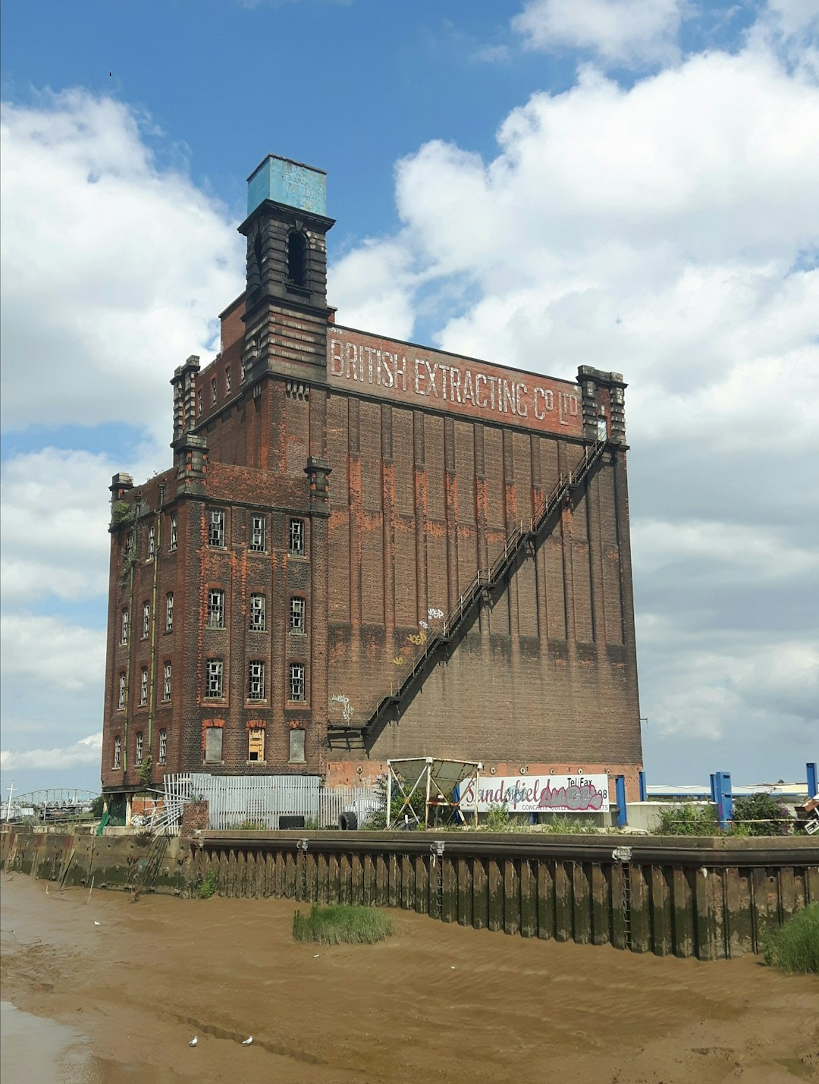
Ta'lim tarbiyaning ijtimoiy ahamiyati
Ta'lim, ijtimoiy taraqqiyot va madaniyatimizni saqlab qolish uchun muhim vositadir. Temuridlar davrida ta'limning ijtimoiy ahamiyati juda katta edi. O'sha davrda, maktablar va madrasalar ochilib, ilm-fan va san'at rivojlandi. Maktablarda o'qitiladigan fanlar, ijtimoiy qadriyatlarni, axloqni va madaniyatni rivojlantirishga qaratilgan edi. Shuningdek, bu davrda ta'lim, shaxsning ijtimoiy hayotidagi rolini oshirishda muhim ahamiyatga ega bo'ldi. Temuridlar ma'naviy va madaniy merosni saqlab qolishda ta'limning ahamiyatini tushunishgan va bu orqali kelajak avlodlar uchun kuchli asos yaratganlar.
Photo by Cas Holmes on Unsplash

Slide 10
Madaniy ahamiyat va ta'lim
Ta'lim va madaniyat o'rtasidagi bog'lanish: Ta'lim madaniyatning asosiy qismi bo'lib, u insonlarning fikr va qarashlarini shakllantiradi. Ta'lim jarayonida o'rgatiladigan qadriyatlar va an'analar, madaniy merosni saqlash va rivojlantirishga yordam beradi.
Temurid davrida ta'limning madaniyatni rivojlantirishdagi roli: Temuridlar davrida ta'lim san'at, adabiyot va ilm-fan sohalarida katta yutuqlarga erishishga yordam berdi. Masalan, Samarqand va Buxorodagi madrasalar, o'quvchilarni zamonaviy fan va san'at bilan tanishtirib, madaniyatni yangi darajaga olib chiqdi.
Hozirgi zamonda ta'lim va madaniyat o'rtasidagi munosabatlar: Bugungi kunda ta'lim muassasalari madaniyatni rivojlantirishda muhim rol o'ynaydi. Masalan, ko'plab universitetlar talabalarga madaniy tadbirlar va san'at bilan shug'ullanish imkoniyatlarini yaratib, ularning madaniy identitini shakllantirishga yordam beradi.

Slide 11
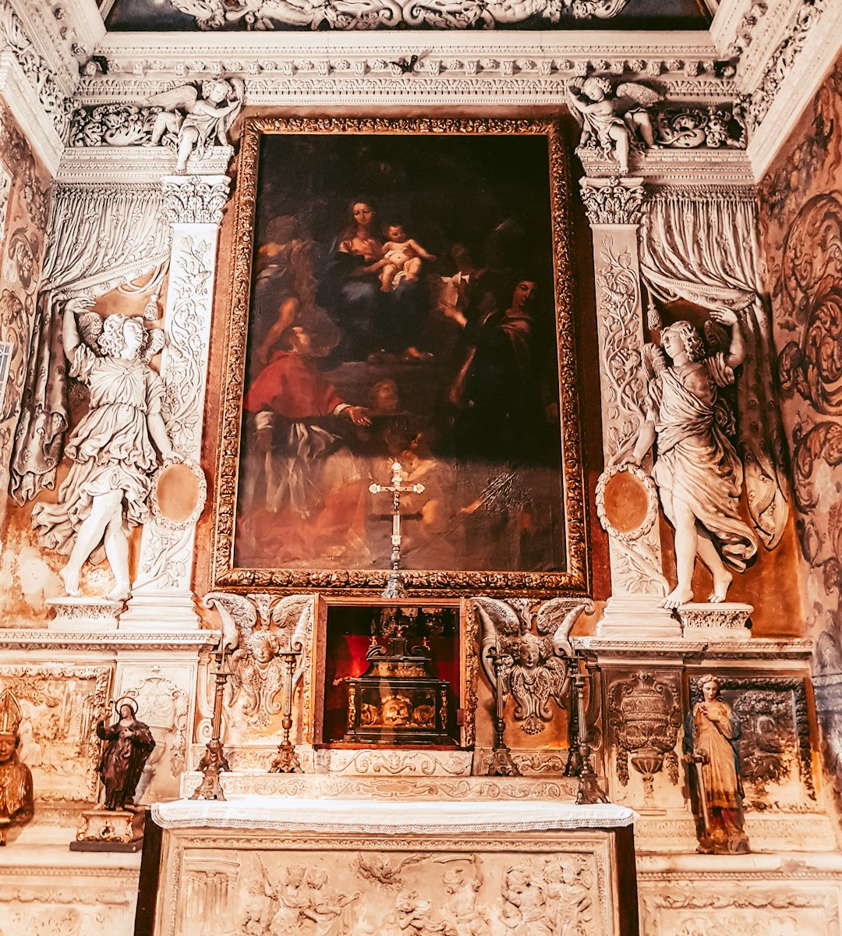
Ijtimoiy o'zgarishlar va ta'lim
Ta'lim va Ijtimoiy O'zgarishlar
Ta'lim orqali Ijtimoiy Islohotlar
Temurid davrida ta'lim ijtimoiy o'zgarishlar uchun muhim omil bo'lib xizmat qildi. O'qitish jarayonida yangi bilimlar va ma'naviy qadriyatlar yosh avlodga uzatilgan, bu esa jamiyatda ijtimoiy sinflar o'rtasidagi tafovutlarni kamaytirishga yordam berdi.
Temuridlar davrida ta'lim orqali amalga oshirilgan ijtimoiy islohotlar ko'plab ijtimoiy muammolarni hal qilishga qaratilgan edi. Yangi maktablar va madrasalar ochilishi, ilm-fan va san'atning rivojlanishi, shuningdek, qashshoqlikni kamaytirish bo'yicha ko'plab dasturlar taklif etildi. Bu islohotlar nafaqat ta'lim sifatini oshirdi, balki ijtimoiy barqarorlikni ta'minladi.
Photo by Emmanuel Martin on Unsplash

Slide 12
Xulosa
Temuriylar davrida O‘zbekistondagi ta'lim tizimi o'zining noyob xususiyatlari bilan ajralib turadi. Ta'lim jarayoni ijodkorlik va innovatsiyalar bilan boyitildi. Madrasalar nafaqat bilim berish, balki ijtimoiy va madaniy qadriyatlarni shakllantirishda muhim rol o‘ynadi. Bu davrda pedagogik g‘oyalar ta'lim jarayonini rivojlantirib, yosh avlodning tarbiyasiga katta ta'sir ko'rsatdi. Ta'lim jarayonida o'rganilayotgan fanlar orqali o'quvchilarda tanqidiy fikrlash va ijodiy yondashuv rivojlantirildi, bu esa kelajak avlodlarga ijtimoiy taraqqiyotda yordam berdi.
Photo by Ana Frantz on Unsplash

Slide 13
E'tiboringiz uchun rahmat!

